Slide 1

ДЕТИ - ГЕРОИ

Slide 2


Slide 3


Slide 4


Slide 5


Slide 6


Slide 7


Slide 8


Slide 9
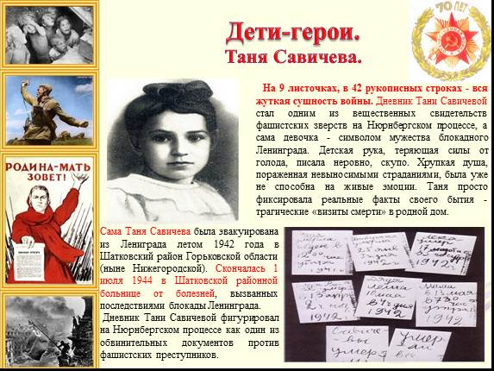

Slide 10


Slide 11

Люди! Покуда сердца стучатся,- помните!
Какою ценой завоевано счастье,- пожалуйста, помните!
Песню свою отправляя в полет,- помните!
О тех, кто уже никогда не споет,- помните!
Детям своим расскажите о них, чтоб запомнили!
Детям детей расскажите о них, чтобы тоже запомнили!

Slide 12

Во все времена бессмертной Земли помните!
К мерцающим звездам ведя корабли,- о погибших помните!
Встречайте трепетную весну, люди Земли.
Убейте войну, прокляните войну, люди Земли!
Мечту пронесите через года и жизнью наполните!..
Но о тех, кто уже не придет никогда,- заклинаю,- помните!

Slide 13
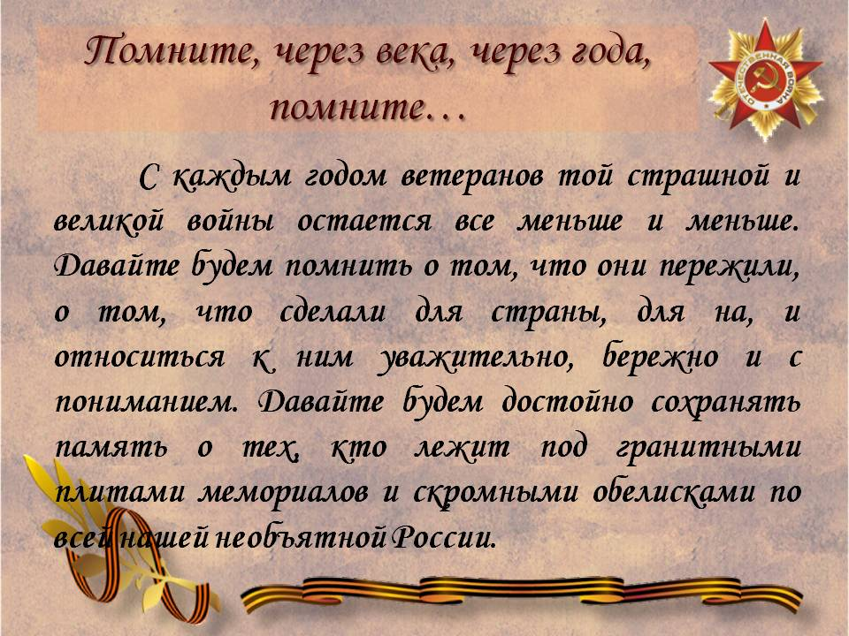

Slide 14


